Slide 1
Психологический тренинг с педагогами ДОУ по профилактике эмоционального выгорания
Подготовила:
Педагог-психолог МДОУ «Детский сад
комбинированного вида №131»
Матвеева Татьяна Сергеевна

Slide 2
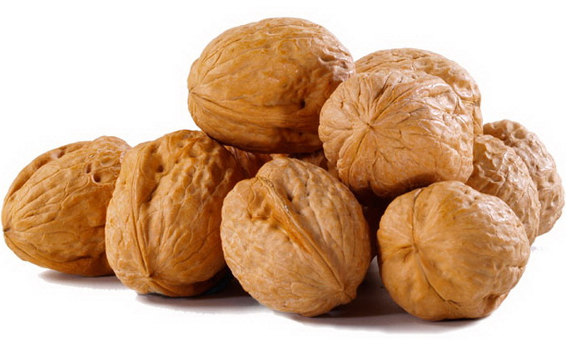

Slide 3
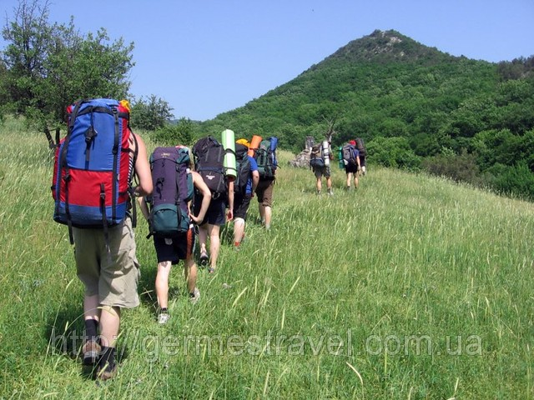

Slide 4
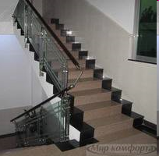

Slide 5
Дети
Работа
Друзья, родственники
Я
Муж, жена

Slide 6
1.Я
2.Муж,жена.
3.Дети.
4.Работа.
5.Друзья, родственники

Slide 7
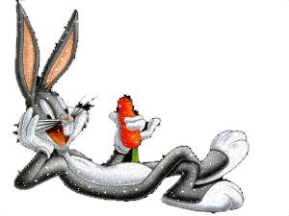

Slide 8
Личностные
Организационные
Социальные

Slide 9
Близкие люди (семья)
Работа
Интересы, увлечения, хобби
Друзья

Slide 10
Психологическая причина болезни | В каком органе проявляется болезнь | Повторяйте себе несколько раз в день
Долгая неразрешенная эмоциональная проблема | Высокое давление | Я с радостью отпускаю прошлое, я спокоен
Самокритика, страх | Головная боль | Я люблю и одобряю себя
Ощущение обреченности, тяжелые мысли, горечь | Желудок | Я люблю себя. Я с радостью освобождаюсь от прошлого
Черствость, отказ от радости | сосуды | Я принимаю радость и хочу замечать все хорошее. Любовь наполняет меня с каждым ударом сердца
Хроническое нытье | Печень | Я ищу радость и любовь, везде ее нахожу

Slide 11
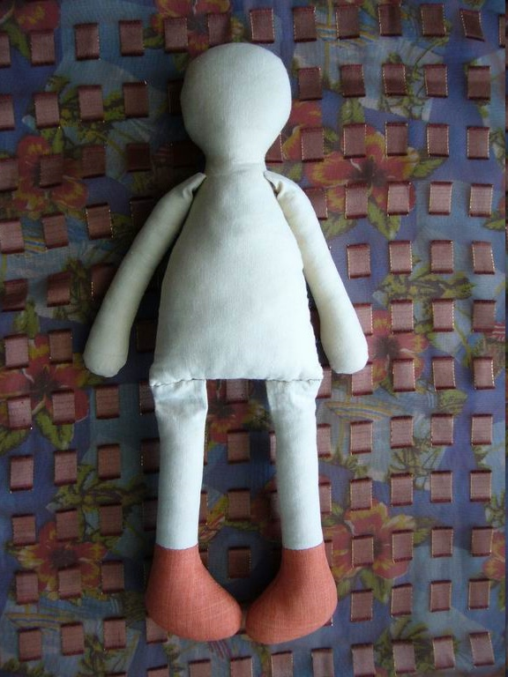

Slide 12
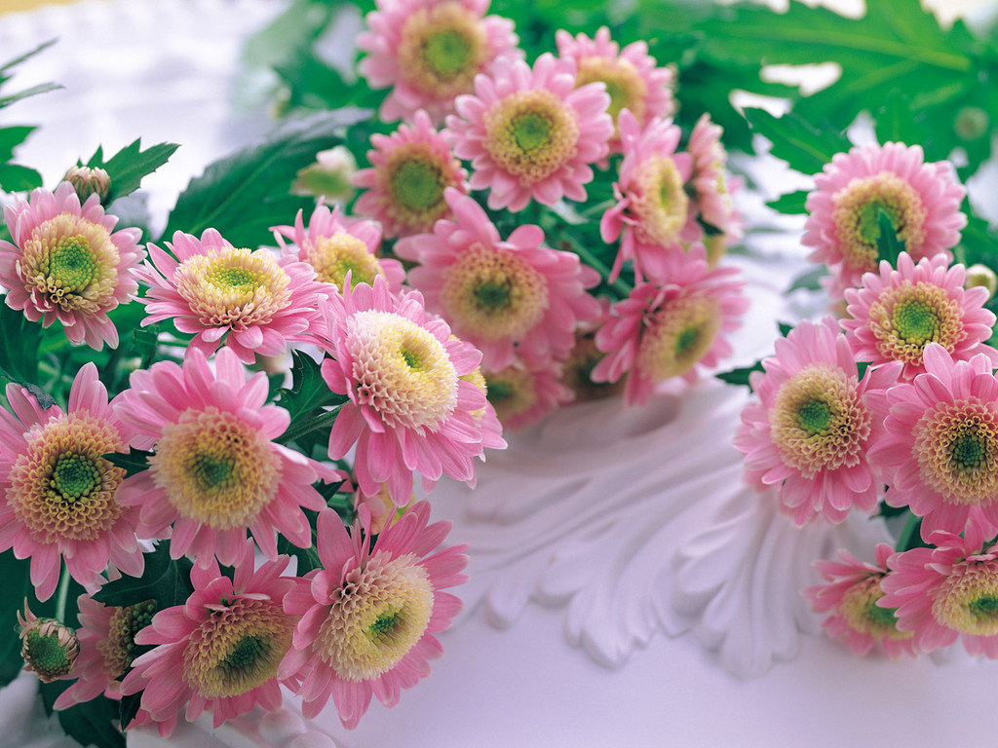

Slide 13
Если Вы хотите
иметь то, что НИКОГДА не имели,
начните делать то,
что НИКОГДА не делали

Slide 14



Slide 15
Спасибо за внимание!

